Slide 1
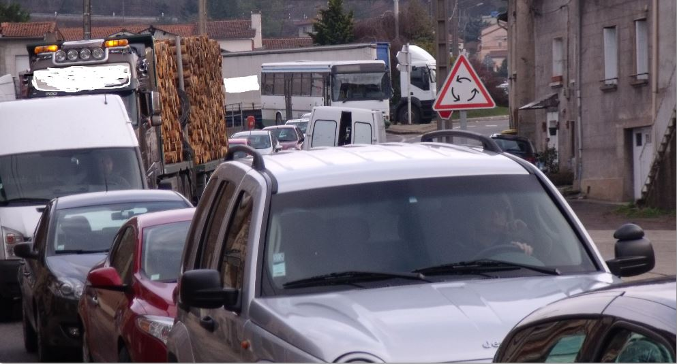
ICI C’EST FAYOL
Ici c’est Fayol

Slide 2
Retour peut être en 2019 ?
Disparition d’un radar

Slide 3
Sécurité à Fayol
Le radar a disparu. Le mât est toujours en
place. Il faudra attendre 2019, si le conseil de
quartier vote les 4000 €.
Drôle d’approche de la sécurité à proximité d’une école.
Rappel plus de 12000 véhicules/jour et 1000 poids lourds.

Slide 4
Pourtant certains avaient jugé qu’il était nécessaire

Slide 5
Parlons du chemin du Béal
Pas besoin de dépenser d’argent pour rendre le chemin du Béal piétonnier, A l’automne on pourra cueillir les mûres,
Oui mais voilà, les voitures continuent à circuler et un des trottoirs a été remplacé par un parking,
Tout cela sans consultation du conseil de quartier, tient, tient ….
L’autre trottoir, chacun en jugera, il est impraticable depuis des années, lui ne mène pas au site prestigieux du patrimoine comme la rue Sadi Carnot.

Slide 6
A CLASSER AU PATRIMOINE

Slide 7
Pour la confiture de mûres

Slide 8
Eclairage public
Il n’est plus nécessaire de couper l’éclairage public la nuit. Dans notre quartier, on ne remplace plus les lampadaires accidentés et cela depuis des mois.

Slide 9
Rond point du centre commercial
Plus de lampadaire dans le rond point depuis des mois

Slide 10
Rue des Perrières
Le lampadaire a disparu

Slide 11
Propreté ou saleté ?

